Slide 1

«Время выбрало нас»
. Верность, доблесть, отвага и честь –
Эти качества не напоказ.
У Отчизны героев не счесть.
Время выбрало нас!
Посвящается
памяти воинов, выполнявшим интернациональный долг в Афганистане
Презентацию подготовила:
Иванова Сауле, учащаяся 5 класса
МОУ СОШ п. Целинный
Руководитель :
Макашева Галина Александровна,
учитель МОУ СОШ п. Целинный
2014 год

Slide 2
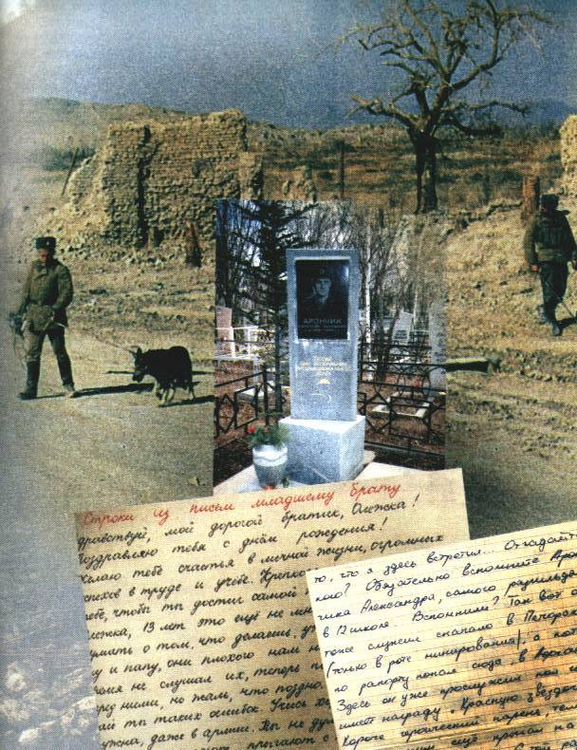
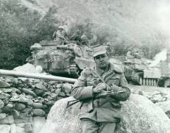
15 февраля 2014 года в России отмечают 25-ю годовщину вывода советских войск их Афганистана и других бывших советских республиках. Война в Афганистане длилась 9 лет 1 месяц и 18 дней. Эта военная кампания почти за 10 лет с 1979 по 1989 годы унесла жизни около 14,5 тысяч военнослужащих. Примерно 50 тысяч получили ранения и увечья, оставшись на всю жизнь инвалидами. Более 250 человек по сегодняшний день числятся без вести пропавшими.
Зачем сюда нас всех согнали,
Как миротворцев для потех,
И автоматы в руки дали,
Чтоб заслонили грудью всех.
Вчера ещё мы молодые,
Сегодня, словно старики,
У большинства виски седые,
Кто без руки, кто без ноги.
Груз-200 давит нам на плечи,
Сжимая сердце, как тиски.
На землю вновь спустился вечер,
Нам груз на Родину везти.
Скорей бы вырваться отсюда,
Запомним это на года.
Ох, сколько полегло здесь люду,
Не вспоминать бы никогда.
Какой расклад от этой бойни?
Кошмары снятся по ночам.
Кому нужны такие войны,
Тот пусть придёт на смену нам

Slide 3
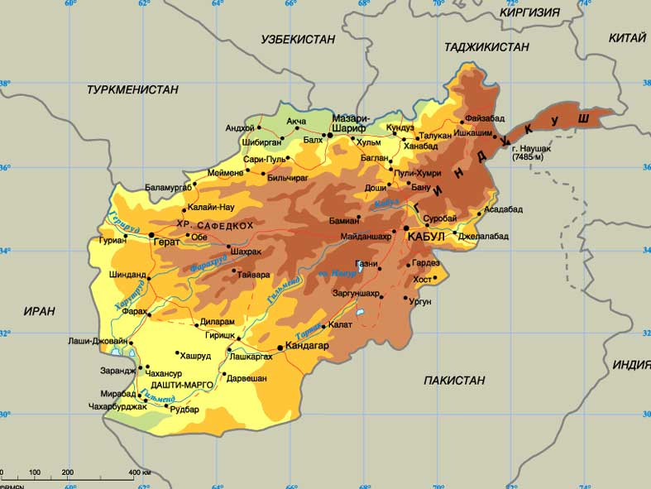
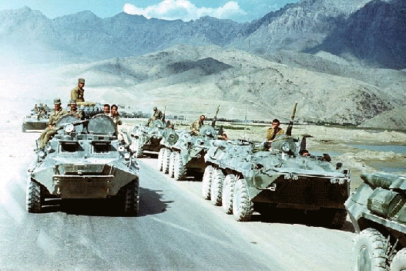
В составе ограниченного контингента находилось 4792 человека из Саратовской области, многие из них были награждены орденами и медалями, а двум саратовцам было присвоёно звание Героя Советского Союза, 138 саратовцев погибли. Их подвиг – пример для всех, кто готовит себя к защите Родины, для всех, кто несёт воинскую службу. Саратовская земля потеряла 137 своих сыновей. Через "афганский котел" прошли и воины Ершовского района.

Slide 4
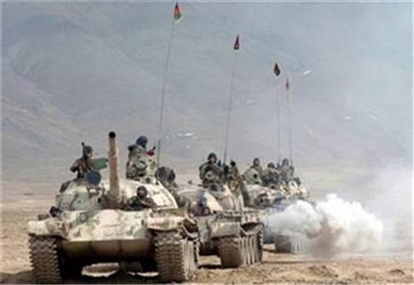
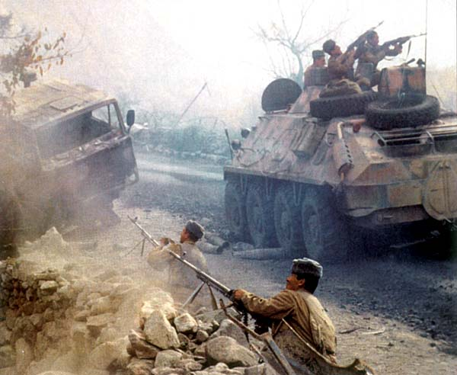
По афганской распаленной солнцем земле
Поднимается пыль среди горных вершин,
Ты сидишь с автоматом в руках на броне,
И все дальше уходит колонна машин.
Не хватает воды, и паек небогат,
И от пота к спине прилипает хабэ,
От жары не спастись, здесь она – 50,
Вот такая работа досталось тебе.
Мы в горы делаем бросок,
В желудке пусто, в фляге пусто,
А на зубах скрипит песок,
Как будто ем я что-то с хрустом.
Но, зубы сжав и автомат,
От пота вытерев лицо,
Шепчу себе, что путь назад
Свободен лишь для подлецов.
И я иду в безмолвье ада,
Раз надо Родине – мне надо.

Slide 5
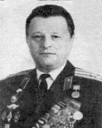
ПЕРВЫЙ ГЕРОЙ АФГАНСКОЙ ВОЙНЫ
85 лет назад образованы органы государственной безопасности. Одну из героических страниц в их историю вписал полковник КГБ Григорий Иванович Бояринов.
Он погиб 27 декабря 1979-го в Афганистане во время штурма резиденции президента Амина дворца Тадж-Бек. За тот бой офицер удостоен звания Героя Советского Союза. Посмертно. Он стал первым Героем той 10-летней афганской войны.

Slide 6
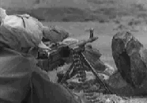
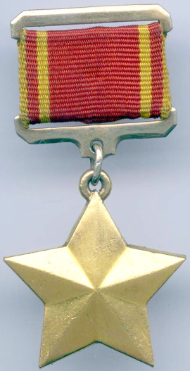
Герои Советского Союза - саратовцы
Борис Всеволодович Громов
Юрий Николаевич Миролюбов

Slide 7
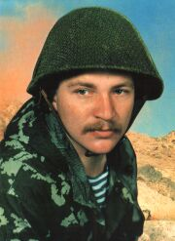
Юрий Миролюбов
Миролюбов Юрий Николаевич – старший водитель бронетранспортёра (БТР) 667-го отдельного отряда специального назначения Главного разведывательного управления Генерального штаба Вооружённых Сил СССР в составе 40- армии Краснознамённого Туркестанского военного округа (ограниченного контингента советских войск в Демократической республике Афганистан), сержант. . В одном из боёв был ранен, но остался в строю. На его боевом счету – 10 уничтоженных душманов.
Старший водитель БТР 15-й отдельной бригады спецназа сержант Юрий Миролюбов отличился в боевой операции по уничтожению вражеского каравана: в ходе боя с группой бойцов обошёл ожесточённо сопротивляющегося противника и атаковал его с тыла. В этом бою заменил раненого пулемётчика, нанёс большой урон боевикам и вынудил уцелевших душманов к сдаче в плен.

Slide 8
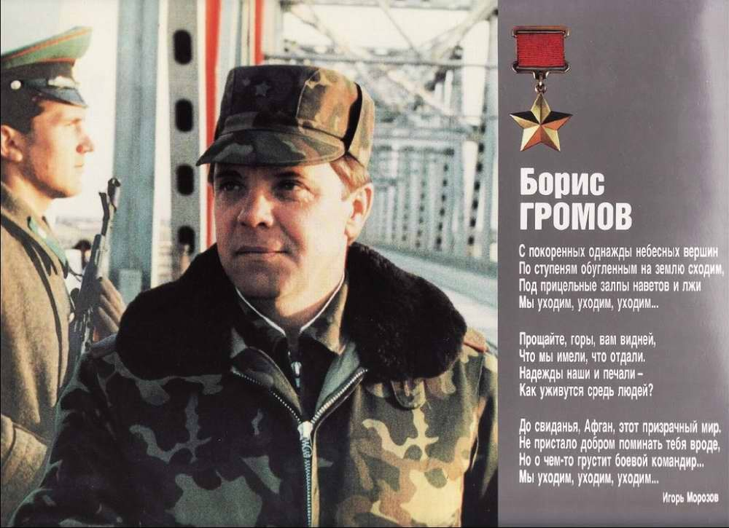
Борис Громов
Генерал-полковник, уроженец города Саратова, пять с половиной лет был на афганской войне. Трижды направлялся туда. Первый раз - в качестве командира дивизии, второй - как генерал по особым поручениям от Министерства обороны для координации деятельности советских и афганских войск и проведения совместных операций и, наконец, третий - в должности командующего 40-ой армией.
На войне случалось всякое, ходил на боевые задания с полком. В одном из боёв, когда мятежники прорвались на командно-наблюдательный пункт, на котором находился Громов, он вызвал на себя огонь полковой артиллерии. Будучи командующим, разработал и осуществил операцию «Магистраль» по овладению ключевой дорогой на г. Хост, применив обманный маневр. За эту операцию генерал удостоен звания Героя Советского Союза.

Slide 9
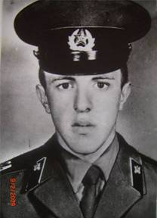
Наши земляки, погибшие при исполнении интернационального долга в Афганистане
Макаров Николай Борисович
Николай с боевыми товарищами оборонял горную вершину. Когда ночью на их позицию посыпался огненный смерч, нашего земляка ранило в голову. В этот день у Николая был день рождения. Друзья старались спасти его жизнь, но только через сутки раненого смогли доставить в госпиталь. Было поздно. Макаров скончался 11 июля 1988 года. Воевал Николай, по рассказам друзей, бесстрашно, себя не жалея, был награжден юбилейной медалью "70 лет Вооруженных сил СССР", медалью "Воину-интернационалисту от благодарного афганского народа".

Slide 10
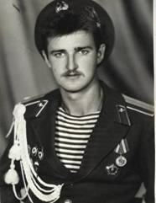
Терещенко Петр Николаевич
Родился 26 мая 1961 года в с.Любимово Советского района Саратовской области. В 1979 году был призван в ряды Советской Армии, направлен в Афганистан. Службу проходил в должности водителя КАМАЗа. Принимал участие в боевых действиях. Погиб 21 апреля 1981 года, проявив мужество и стойкость.
Привет из Афганистана 22.02.1981г.
Здравствуйте, дорогие мои мама и папа! С огромным солдатским приветом вам Петр. Вот 20-го числа получил от вас письмо под номером 8, которое вы писали в феврале, все ваши письма я получил. Я жив, здоров, чего и вам желаю. Служба у нас идет нормально. Так же, как и прежде, езжу на камазе. Сегодня предпраздничный день. День ясный, солнечный, и настроение не очень-то и хорошее, почему я и сам не знаю. Наверно потому, что домой тянет. Ведь с каждым днем все меньше и меньше до дембеля и все больше и больше, и сильнее тянет домой...
До свидания. Целую вас. Ваш сын Петр.
(Это было предпоследнее письмо родным от Петра)

Slide 11
Как мало лет он прожил…
Только двадцать!
Но миг победы больше, чем года.
Как трудно умереть , чтобы остаться, Остаться в наших душах навсегда.
Смотрю, смотрю в лицо его простое,
Печальное тире между двух дат.
И верю я , что только так и стоит
Жить на земле, как жил на ней СОЛДАТ.
Notes:
11

Slide 12
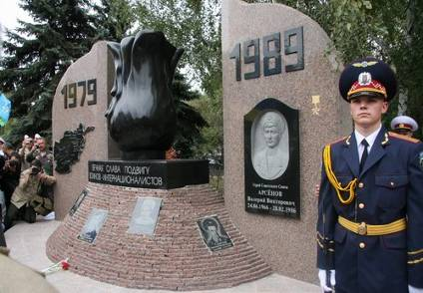
Потери СССР
1979 год ---- 86 человек 1980 год ---- 1484 человека 1981 год ---- 1298 человек 1982 год ---- 1948 человек 1983 год ---- 1446 человек 1984 год ---- 2343 человека 1985 год ---- 1868 человек 1986 год ---- 1333 человека 1987 год ---- 1215 человек 1988 год ---- 759 человек 1989 год ---- 53 человека

Slide 13


Вечная память павшим героям

Slide 14
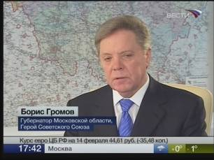
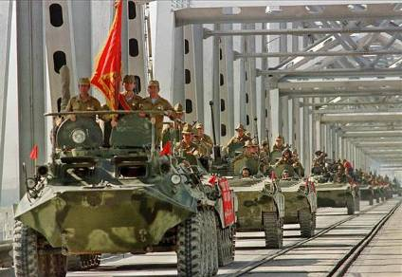
15 февраля 1989 года завершился вывод советского воинского контингента из Афганистана
Громов Борис Всеволодович был последним командующим 40-й армии, лично руководил выводом советских войск из Афганистана

Slide 15
«Война – явление страшное, жестокое. Но пока существуют на Земле злоба, ненависть, будут существовать и войны, которые наносят раны людям, уносят из жизни сыновей. Российским людям свойственна особая любовь к родному краю, к месту, где они выросли, к своей Родине. Эта любовь испокон века проявляется в их готовности защищать, не жалея жизни, свое Отечество».

Slide 16
В презентации использованы материалы:
<http://rsva34.my1.ru/,
http://muzeirddiuy.ucoz.ru/index/0-20
http://salambacha.com/index.php?newsid=121
http://artofwar.ru/k/karelin_a_p/karelin2-16.shtml
Карелин Александр Петрович "Созвездие солдатской доблести..."
http://afganec.kharkov.ua/index.php/spravochnik/
http://dates.sarbc.ru/
http://www.warheroes.ru/
http://afgan-war-soldiers.narod.ru/
http://126avtobat.at.ua/index/0-6

